Slide 1
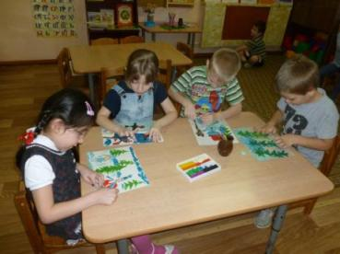
Презентация «Развитие творческих способностей у детей дошкольного возраста через продуктивную деятельность.»
Подготовила воспитатель:
МБДОУ №1 п. Верховье
Даниличева Галина Сергеевна

Slide 2
«Творчество не приходит к детям по какому-то наитию.
Творчеству надо учить.»
(В.А.Сухомлинский)
«Надо развивать творческое начало у всех, чтобы мир не оставался таким, какой он есть, а преображался.
Преображался к лучшему.»
(Джанни Родари)

Slide 3
Если в детстве зажечь в детях огонёк творчества, он будет светить им в любом деле, котором они будут заниматься.

Slide 4
Актуальность
Формирование творческой личности – одна из важных задач педагогической теории и практики на современном этапе, а продуктивная деятельность является наиболее благоприятной для развития творческих способностей детей дошкольного возраста.

Slide 5
Цель:
развитие творческих способностей у детей дошкольного возраста через продуктивную деятельность;
создание каждому ребенку возможностей для развития творческих способностей и активной практики в продуктивных видах деятельности.

Slide 6
Задачи:
Формировать творческое мышление детей;
Развивать устойчивый интерес к продуктивным видам деятельности;
Развивать мелкую мускулатуру рук;
Знакомить детей в различными видами продуктивной деятельности, многообразием художественных материалов и приёмам работы с ними;
Воспитывать внимание, аккуратность, целеустремленность, творческую самореализацию;
Способствовать активному вовлечению родителей в совместную деятельность с ребенком.

Slide 7
Творчество основано на желании ребенка сделать что-то, что до тебя еще никем не было сделано и сделать по-новому, по-своему
Очень важно стимулировать развитие творческих способностей дошкольников.

Slide 8
Необходимые способы стимулирования творческих способностей детей дошкольного возраста
обеспечение благоприятной атмосферы в детском коллективе;
обогащение окружающей среды самыми разными инструментами и средствами художественной выразительности;
поощрение высказывания детьми оригинальных идей;
обеспечение широких возможностей для практики;
использование личного примера творческого подхода к решению проблем;
предоставление детям возможности активно задавать вопросы;
формирование у родителей понимания важности развития творческих способностей детей.

Slide 9
Продуктивные виды деятельности
Рисование
карандаши
краски
мелки
гуашь
нетрадиционные техники рисования
Лепка
глина
пластилин
соленое тесто
снег, песок и др.
Конструирование
крупный и мелкий строительный материал (пластмассовый и деревянный)
конструктор лего и др.
различные мозаики
бумага и др.
Аппликация
бумага
салфетки
нитки
крупы
природный,
бросовый материал и др.

Slide 10
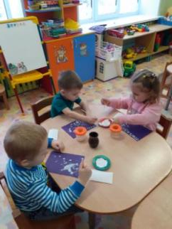
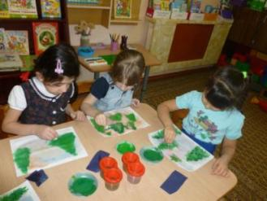
Рисование – один из любимых дошкольниками видов продуктивной деятельности дающий большой простор для проявления творческой активности детей.
Традиционное
Нетрадиционное

Slide 11
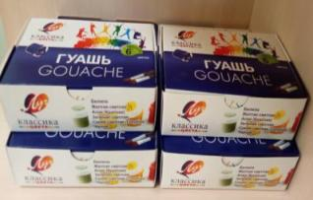
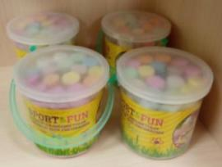
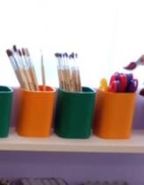
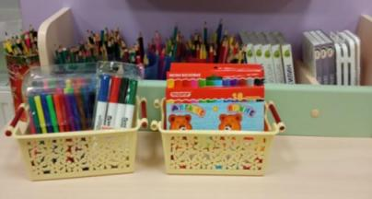
Материалы для традиционного рисования

Slide 12
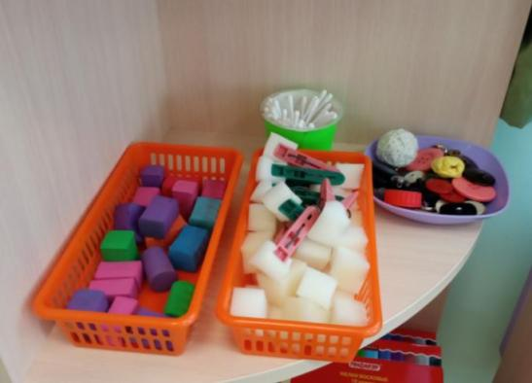
Нетрадиционные изобразительные материалы

Slide 13
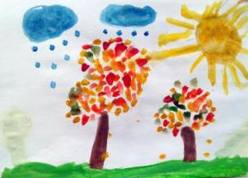
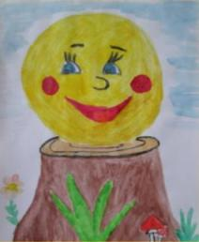
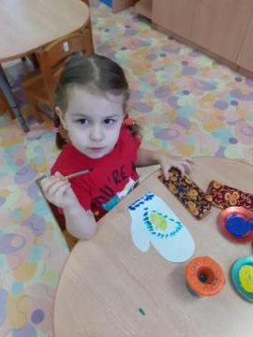
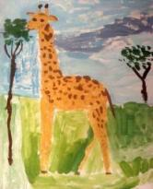
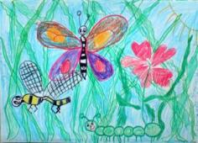
Работы детей в традиционной технике

Slide 14
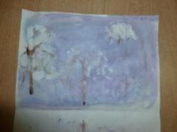
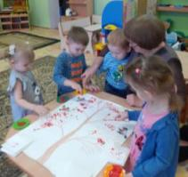
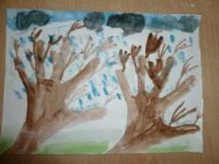
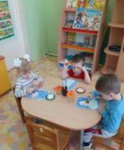
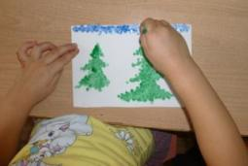
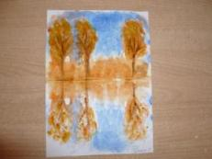
Работы детей в нетрадиционной технике
ладошками
по-сырому
ватными палочками
монотипия
оттиск поролоном

Slide 15
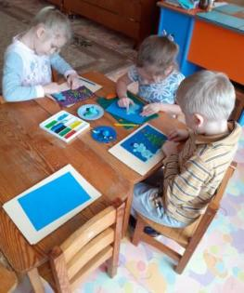
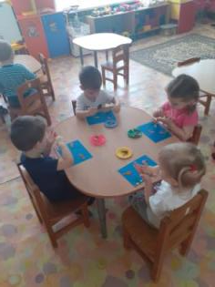
Лепка – самый осязаемый вид продуктивной деятельности. Ребенок не только видит то, что создал но и трогает, берет в руки и, по мере необходимости, изменяет работу. Она
развивает маленькие пальчики малышей, творческие способности и позволяет им проявить их буйную фантазию

Slide 16
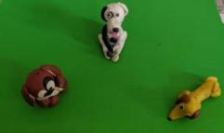
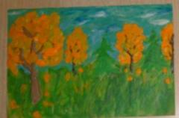
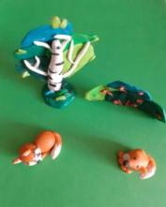
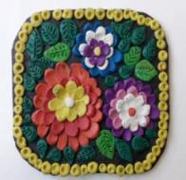
Для занятий с детьми применяла следующие виды лепки
предметную
пластилинографию
сюжетную
декоративную

Slide 17
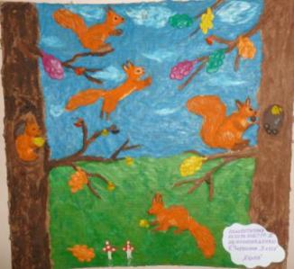
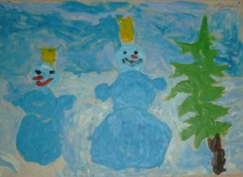
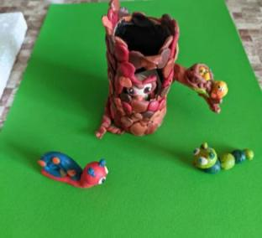
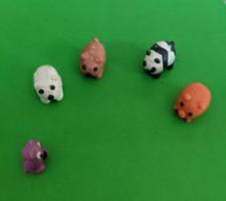
Регулярные занятия лепкой активизируют творческие способности детей
и позволяют им проявить всю их буйную фантазию.

Slide 18
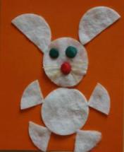
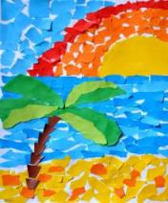
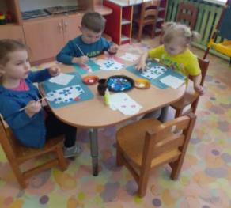
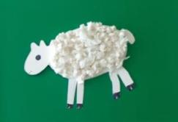
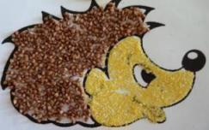
Аппликация - вид продуктивной деятельности, основанной на наложении различных форм и закреплении их на другом материале, принятом за фон.
Для работы с детьми применяла следующие виды аппликации:
ватные диски
бумага
крупа
салфетки

Slide 19
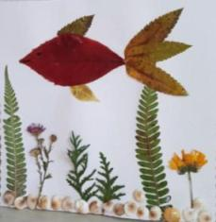
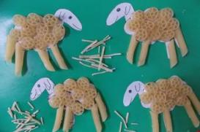
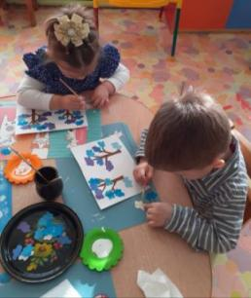
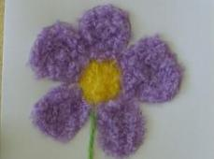
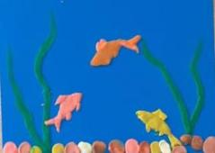
макароны
природный материал
Аппликация с разными материалами, в различных художественных техниках развивает чувство цвета, пространственное воображение, образное мышление, творческие способности детей.
нитки
пластилин

Slide 20
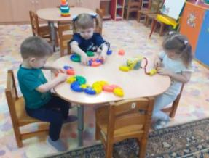
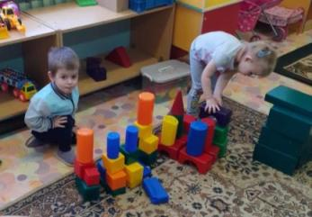
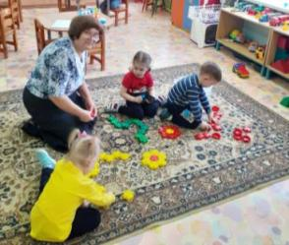
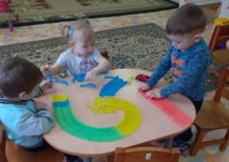
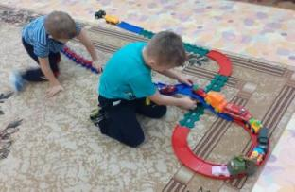
Конструирование – в этом виде продуктивной деятельности ребёнок имеет неограниченную возможность придумывать и создавать свои постройки, конструкции, проявляет любознательность, сообразительность, смекалку и творчество.

Slide 21
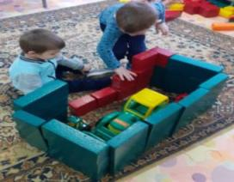
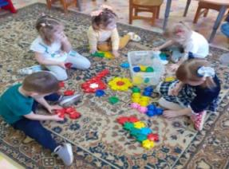
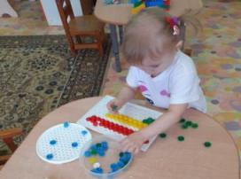
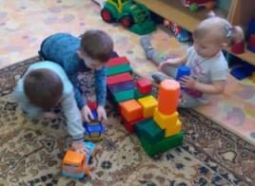
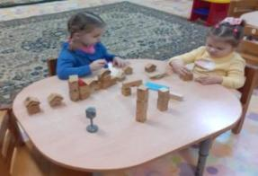
Виды конструирования
крупный строительный материал (деревянный)
крупная мозаика
мелкая мозаика
строительный материал пластмассовый
мелкий строительный материал

Slide 22
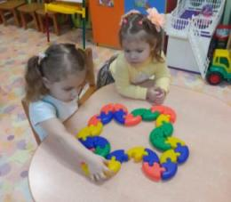
Данный вид продуктивной деятельности тоже очень важен в развитии творческих способностей дошкольника.

Slide 23
Уголок творчества

Slide 24
Вывод:
Систематическая работа по развитию творческих способностей детей через продуктивную деятельность способствует быстрому развитию творческих способностей дошкольников.
Использование различных видов и форм творческих заданий стимулируют творческую активность, мышление, воображение, «погружают» ребёнка в атмосферу творчества.
Дети вырастают любознательными и активными.

Slide 25
Используемая литература
1.Рисование с детьми дошкольного возроста. Нетрадиционные техники, сценарии занятий, планирование. Авторы: Р.Г.Казакова, Т.И. Сайганова, Е.М.Седова.
2.Занятия с дошкольниками по изобразительному искусству. А.С.Галанов, С.Н.Корнилова, С.Л.Куликова.
3. Занятия по ИЗО деятельности в детском саду. Т.С.Комарова.
4. Швайко Т.С. Занятия по ИЗО деятельности.
5. Богатеева З.А. Занятия аппликацией в детском саду.
6. Куцакова Л.В. Конструирование художественный труд в детском саду.

Slide 26
СПАСИБО ЗА ВНИМАНИЕ.

